Slide 1
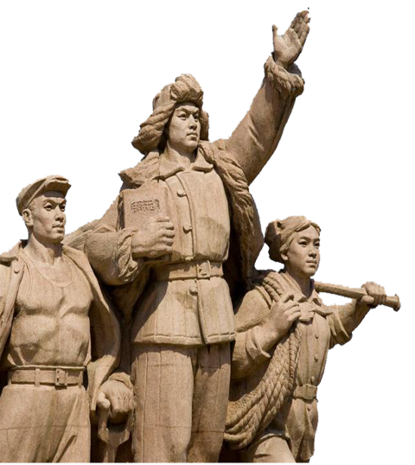
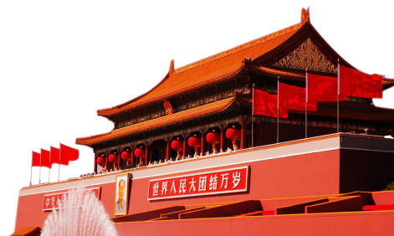
劳动最光荣
五一劳动节专题POWERPOINT模板
-汇报人:xiazaii

Slide 2
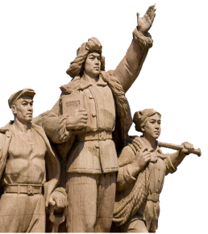
Contents
目录
01
请在此处输入您的文本
02
请在此处输入您的文本
03
请在此处输入您的文本
04
请在此处输入您的文本

Slide 3
Contents
目录
01
请在此处输入您的文本
02
请在此处输入您的文本
03
请在此处输入您的文本
04
请在此处输入您的文本

Slide 4
请在此处输入您的标题
输入您的标题
输入您的标题
输入您的标题
输入您的标题
五一国际劳动节又称“国际劳动节”、“劳动节”、“国际示威游行日”（International Workers' Day），是世界上80多个国家的全国性节日，定在每年的五月一日。它是全世界劳动人民共同拥有的节日，起源于1886年美国芝加哥城的工人大罢工。1889年7月，由恩格斯领导的第二国际在巴黎举行代表大会。会议通过决议，规定1890年5月1日国际劳动者举行游行，并决定把5月1日这一天定为国际劳动节

Slide 5
请在此处输入您的标题
是世界上80多个国家的全国性节日，定在每年的五月一日
是世界上80多个国家的全国性节日，定在每年的五月一日
添加
标题
是世界上80多个国家的全国性节日，定在每年的五月一日
是世界上80多个国家的全国性节日，定在每年的五月一日
是世界上80多个国家的全国性节日，定在每年的五月一日
是世界上80多个国家的全国性节日，定在每年的五月一日

Slide 6
请在此处输入您的标题
添加标题
添加标题
添加标题

Slide 7
请在此处输入您的标题
输入您的标题
输入您的标题
中央人民政府政务院于1949年12月作出决定，将5月1日确定为劳动节。
1989年后，国务院基本上每5年表彰一次全国劳动模范和先进工作者，每次表彰3000人左右。
中央人民政府政务院于1949年12月作出决定，将5月1日确定为劳动节。
1989年后，国务院基本上每5年表彰一次全国劳动模范和先进工作者，每次表彰3000人左右。
五一国际劳动节又称“国际劳动节”、“劳动节”、“国际示威游行日”（International Workers' Day），是世界上80多个国家的全国性节日，定在每年的五月一日。它是全世界劳动人民共同拥有的节日，起源于1886年美国芝加哥城的工人大罢工。1889年7月，由恩格斯领导的第二国际在巴黎举行代表大会。会议通过决议，规定1890年5月1日国际劳动者举行游行，并决定把5月1日这一天定为国际劳动节

Slide 8
请在此处输入您的标题
A
添加标题
B
是世界上80多个国家的全国性节日，定在每年的五月一日
B
添加标题
A
是世界上80多个国家的全国性节日，定在每年的五月一日
C
C
添加标题
是世界上80多个国家的全国性节日，定在每年的五月一日

Slide 9
Contents
目录
01
请在此处输入您的文本
02
请在此处输入您的文本
03
请在此处输入您的文本
04
请在此处输入您的文本

Slide 10
请在此处输入您的标题
叶雪PPT广告有限公司
中央人民政府政务院于1949年12月作出决定，将5月1日确定为劳动节。
1989年后，国务院基本上每5年表彰一次全国劳动模范和先进工作者，每次表彰3000人左右。

Slide 11
请在此处输入您的标题
添加
标题
添加
标题
添加
标题
添加
标题
添加
标题
是世界上80多个国家的全国性节日，定在每年的五月一日
是世界上80多个国家的全国性节日，定在每年的五月一日
是世界上80多个国家的全国性节日，定在每年的五月一日
是世界上80多个国家的全国性节日，定在每年的五月一日
是世界上80多个国家的全国性节日，定在每年的五月一日

Slide 12
请在此处输入您的标题
五一国际劳动节又称“国际劳动节”、“劳动节”、“国际示威游行日”（International Workers' Day），是世界上80多个国家的全国性节日，定在每年的五月一日。它是全世界劳动人民共同拥有的节日，起源于1886年美国芝加哥城的工人大罢工。1889年7月，由恩格斯领导的第二国际在巴黎举行代表大会。会议通过决议，规定1890年5月1日国际劳动者举行游行，并决定把5月1日这一天定为国际劳动节
输入您的标题
输入您的标题
01
02
输入您的标题
输入您的标题
03
04

Slide 13
请在此处输入您的标题
输入标题
输入标题
输入标题
输入标题
五一国际劳动节又称“国际劳动节”、“劳动节”、“国际示威游行日”（International Workers' Day），是世界上80多个国家的全国性节日，定在每年的五月一日。它是全世界劳动人民共同拥有的节日，起源于1886年美国芝加哥城的工人大罢工。1889年7月，由恩格斯领导的第二国际在巴黎举行代表大会。会议通过决议，规定1890年5月1日国际劳动者举行游行，并决定把5月1日这一天定为国际劳动节

Slide 14
请在此处输入您的标题
添加标题
添加标题
添加标题
是世界上80多个国家的全国性节日，定在每年的五月一日
是世界上80多个国家的全国性节日，定在每年的五月一日
是世界上80多个国家的全国性节日，定在每年的五月一日
添加标题
添加标题
添加标题
是世界上80多个国家的全国性节日，定在每年的五月一日
是世界上80多个国家的全国性节日，定在每年的五月一日
是世界上80多个国家的全国性节日，定在每年的五月一日

Slide 15
Contents
目录
01
请在此处输入您的文本
02
请在此处输入您的文本
03
请在此处输入您的文本
04
请在此处输入您的文本

Slide 16
请在此处输入您的标题
添加
标题
A
B
添加标题
添加标题
五一国际劳动节又称“国际劳动节”、“劳动节”、“国际示威游行日”（International Workers' Day），是世界上80多个国家的全国性节日，定在每年的五月一日。它是全世界劳动人民共同拥有的节日，起源于1886年美国芝加哥城的工人大罢工。1889年7月，由恩格斯领导的第二国际在巴黎举行代表大会。会议通过决议，规定1890年5月1日国际劳动者举行游行，并决定把5月1日这一天定为国际劳动节
在此输入标题

Slide 17
请在此处输入您的标题
添加标题
添加标题
添加标题
添加标题
中央人民政府政务院于1949年12月作出决定，将5月1日确定为劳动节。
1989年后，国务院基本上每5年表彰一次全国劳动模范和先进工作者，每次表彰3000人左右。
中央人民政府政务院于1949年12月作出决定，将5月1日确定为劳动节。
1989年后，国务院基本上每5年表彰一次全国劳动模范和先进工作者，每次表彰3000人左右。
中央人民政府政务院于1949年12月作出决定，将5月1日确定为劳动节。
1989年后，国务院基本上每5年表彰一次全国劳动模范和先进工作者，每次表彰3000人左右。
中央人民政府政务院于1949年12月作出决定，将5月1日确定为劳动节。
1989年后，国务院基本上每5年表彰一次全国劳动模范和先进工作者，每次表彰3000人左右。

Slide 18
请在此处输入您的标题
添加标题
添加标题
添加标题
xxxx
五一国际劳动节又称“国际劳动节”、“劳动节”、“国际示威游行日”（International Workers' Day），是世界上80多个国家的全国性节日，定在每年的五月一日。它是全世界劳动人民共同拥有的节日，起源于1886年美国芝加哥城的工人大罢工。1889年7月，由恩格斯领导的第二国际在巴黎举行代表大会。会议通过决议，规定1890年5月1日国际劳动者举行游行，并决定把5月1日这一天定为国际劳动节
标题
添加标题
添加标题
添加标题

Slide 19
请在此处输入您的标题
添加标题
是世界上80多个国家的全国性节日，定在每年的五月一日。它是全世界劳动人民共同拥有的节日
是世界上80多个国家的全国性节日，定在每年的五月一日。它是全世界劳动人民共同拥有的节日
是世界上80多个国家的全国性节日，定在每年的五月一日。它是全世界劳动人民共同拥有的节日
五一国际劳动节又称“国际劳动节”、“劳动节”、“国际示威游行日”（International Workers' Day），是世界上80多个国家的全国性节日，定在每年的五月一日

Slide 20
请在此处输入您的标题
添加标题
添加标题
是世界上80多个国家的全国性节日，定在每年的五月一日
是世界上80多个国家的全国性节日，定在每年的五月一日
添加标题
是世界上80多个国家的全国性节日，定在每年的五月一日

Slide 21
Contents
目录
01
请在此处输入您的文本
02
请在此处输入您的文本
03
请在此处输入您的文本
04
请在此处输入您的文本

Slide 22
请在此处输入您的标题
添加标题
添加标题
添加标题
是世界上80多个国家的全国性节日，定在每年的五月一日
是世界上80多个国家的全国性节日，定在每年的五月一日
是世界上80多个国家的全国性节日，定在每年的五月一日

Slide 23
请在此处输入您的标题
添加标题
添加标题
添加标题
添加标题
添加标题
添加标题
添加标题
添加标题
添加标题

Slide 24
请在此处输入您的标题
标题
叶雪PPT广告有限公司
标题
标题
五一国际劳动节又称“国际劳动节”、“劳动节”、“国际示威游行日”（International Workers' Day），是世界上80多个国家的全国性节日，定在每年的五月一日。
标题
标题
它是全世界劳动人民共同拥有的节日，起源于1886年美国芝加哥城的工人大罢工。1889年7月，由恩格斯领导的第二国际在巴黎举行代表大会。会议通过决议，规定1890年5月1日国际劳动者举行游行，并决定把5月1日这一天定为国际劳动节

Slide 25
请在此处输入您的标题
添加标题
添加标题
添加标题
添加标题
添加标题
添加标题
添加标题
添加标题
添加标题

Slide 26
请在此处输入您的标题
01
添加标题
由中国最好的PPT设计公司锐普全面运作
02
添加标题
由中国最好的PPT设计公司锐普全面运作

Slide 27
请在此处输入您的标题
添加标题
中央人民政府政务院于1949年12月作出决定，将5月1日确定为劳动节。
添加标题
中央人民政府政务院于1949年12月作出决定，将5月1日确定为劳动节。
添加标题
中央人民政府政务院于1949年12月作出决定，将5月1日确定为劳动节。
1989年后，国务院基本上每5年表彰一次全国劳动模范和先进工作者，每次表彰3000人左右。五一国际劳动节是为劳动者争取到的合法权益
1989年后，国务院基本上每5年表彰一次全国劳动模范和先进工作者，每次表彰3000人左右。五一国际劳动节是为劳动者争取到的合法权益
1989年后，国务院基本上每5年表彰一次全国劳动模范和先进工作者，每次表彰3000人左右。五一国际劳动节是为劳动者争取到的合法权益

Slide 28
请在此处输入您的标题
五一国际劳动节又称“国际劳动节”、“劳动节”、“国际示威游行日”（International Workers' Day），是世界上80多个国家的全国性节日，定在每年的五月一日。它是全世界劳动人民共同拥有的节日，起源于1886年美国芝加哥城的工人大罢工。1889年7月，由恩格斯领导的第二国际在巴黎举行代表大会。会议通过决议，规定1890年5月1日国际劳动者举行游行，并决定把5月1日这一天定为国际劳动节
点击添加标题
中央人民政府政务院于1949年12月作出决定，将5月1日确定为劳动节。1989年后，国务院基本上每5年表彰一次全国劳动模范和先进工作者，每次表彰3000人左右。五一国际劳动节是为劳动者争取到的合法权益

Slide 29
谢谢指导
五一劳动节专题POWERPOINT模板
-汇报人：xiazaii

